Slide 1
RxSwift
정영빈(YeongBin Jeong)
bbangbin18@gamil.com

Slide 2
Contents
1. Hello RxSwift
2. Observable & Subject
RxSwift
3. Operators
4. RxCocoa

Slide 3
Hello RxSwift
ReacitveX?
: observable streams를 이용한 비동기 프로그래밍을 위한 API
RxSwift?
: ReactiveX Swift
MS사에서 ReactiveX를 포함한 프로젝트를 진행했으나 프로젝트는 망하고,
Rx는 다른 곳에도 적용 시키기 좋아 Rx만 살아 남음.
MS 사의 MVVM ( event-driven 을 위한 architecture ) 와 궁합이 잘 맞음
View Controller
View Model
Observable<[JSON]>
UITableView
Model
Observable<Int>
UIProgressView
Observable<String>
UILable
binding code

Slide 4
Hello RxSwift
반응형?
변화를 기다리고 변화가 있으면 반응,표현,구독,관찰 등을 수행
var a = 1
var b = 2
var c = a + b // c = 3
a = 4
c 의 값은??
명령형 프로그램
반응형 프로그램
var a = 1
var b = 2
var c = a + b // c = 3
a = 4
// c = 3
var a = 1
var b = 2
var c = a + b // c = 3
a = 4
// c = 6

Slide 5
Observable
Observer는 Observable을 구독한다.
Observable이 배출하는 하나 연속된 항목에 Observer가 반응한다
Observable은 다음과 같은 마블 다이어그램으로 표현 할 수있다
1
2
3
화살표는 시간의 흐름
숫자는 emit된 항목의 순서를 의미한다

Slide 6
Observable
Lifecycle of an Observable
수직선은 Observable Stream이 종료 됐음을 나타낸다.
tap
tap
tap
X표시는 에러가 발생했음을 나타낸다.
tap
tap
tap
Observable은 하나 또는 연속된 항목을 배출 한다.
Error event 를 배출하면 observable stream 을 종료한다
Completed event 를 배출하면 observable stream 을 종료한다
한번 종료 된 observable은 더 이상 항목을 배출하지 않는다.

Slide 7
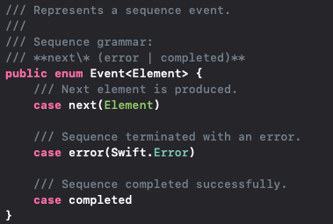
Observable
옵저버블 이벤트의 소스코드
Event 는 enum으로 정의 되어있음
.next 는 Element 항목을 포함
.error는 Swift.Error 항목을 포함
.completed 이벤트는 데이터 미포함

Slide 8
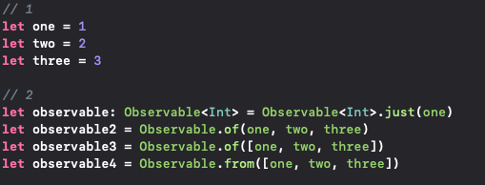
How to create observable
Rx에서는 메서드를 operator 라는 용어로 대체하여 부름
just – 객체 하나 또는 객체 집합을 Observable로 변환

Slide 9
How to create observable
from <-> of
from 은 배열만 인자로 받는다
of 는 하나 또는 그 이상의 객체를 받을 수 있다.

Slide 10
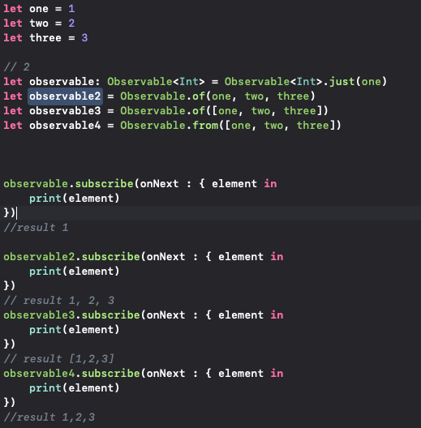
How to subscribe observable
Subscribe를 이용하여 구독할수있다

Slide 11
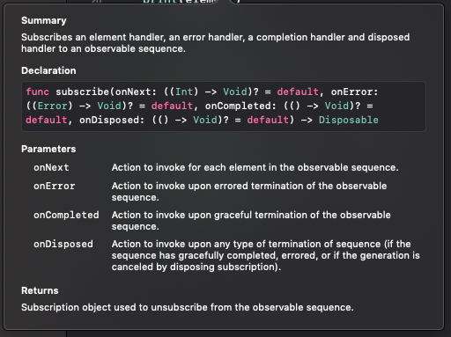
How to subscribe observable
Subscribe 는 인자로
onNext 함수, onError 함수, onCompleted, onDisposed 함수를 받는다

Slide 12
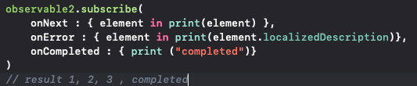
How to subscribe observable
Subscribe를 호출할 때 인자로 주는 함수를 클로저 함수로 작성 할 수 있다

Slide 13

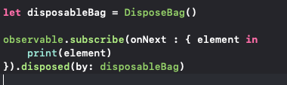
Disposing and terminating
Observable은 Completed , Error 이벤트 발생 전까지 계속 이벤트 배출을 계속하기 때문에 구독을 취소하는 기능이 필요함.
dispose()를 사용하여 구독 취소 가능
두가지 방법을 사용하여 dispose 할 수 있다.

Slide 14
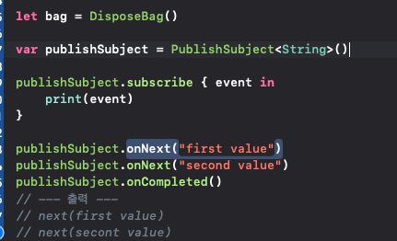
Subject
Subject는 Observable과 Observer 둘다 될 수 있다
Subject는 Observable을 구독하고 다시 재배출 하면서 Observable 역할을 수행 할 수 있다.
onNext 로 값을 추가 할수 있음

Slide 15
Subject
PublishSubject : Starts empty and only emits new elements to subscriber
BehaviorSubject : Starts with initial value and replays it or the latest element to new subscribers
ReplaySubject :Initialized with a buffer size and will maintain a buffer of elements up to that size and replay it to new subscribers
DEPRECATED
Variable : Wraps a BehaviorSubject, preserves its current value as state, and relpays only the latest/initial value to new subscribers

Slide 16
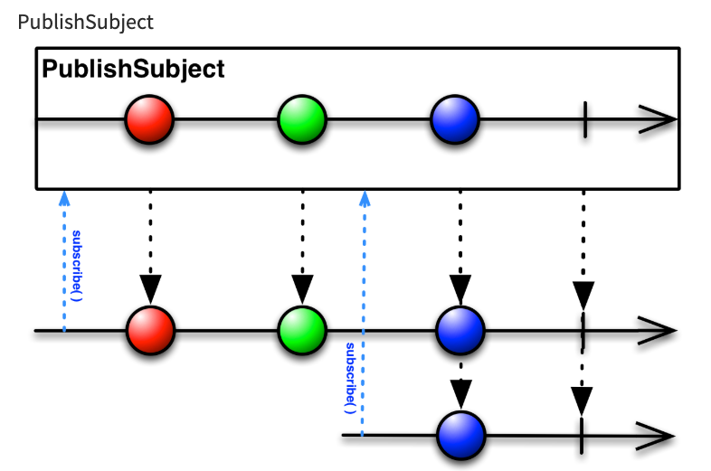
Subject
PublishSubject : Starts empty and only emits new elements to subscriber
PublishSubject는 구독 이후에 배출한 항목들만 Observer에게 배출한다

Slide 17
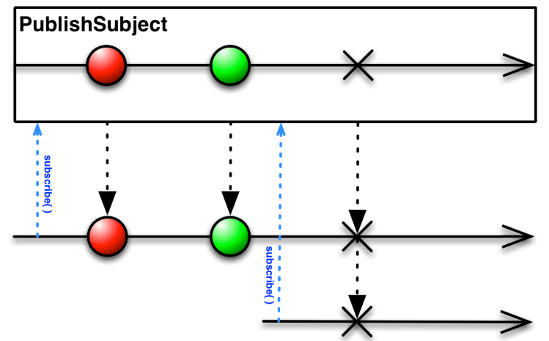
Subject
PublishSubject : Starts empty and only emits new elements to subscriber
만약, 소스 Observable이 오류 때문에 종료되면 오류를 그대로 전달한다

Slide 18
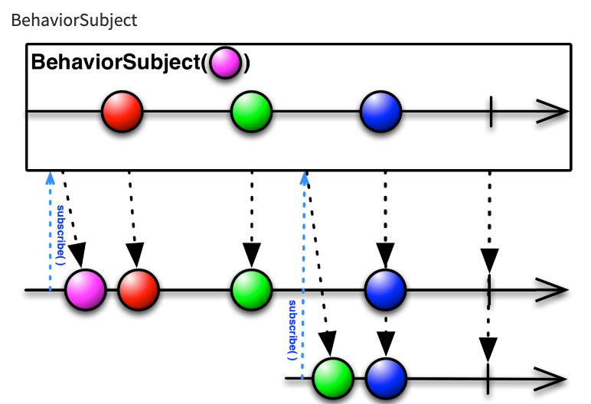
Subject
BehaviorSubject : Starts with initial value and replays it or the latest element to new subscribers
BehaviorSubject는 구독 이전 가장 최근에 배출된 항목 또는 초기값을 Observer에게 배출한다

Slide 19
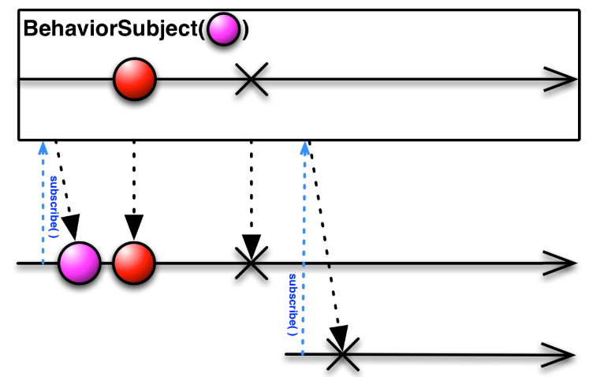
Subject
BehaviorSubject : Starts with initial value and replays it or the latest element to new subscribers
PublishSubject와 같이 오류만 그대로 전달한다.

Slide 20
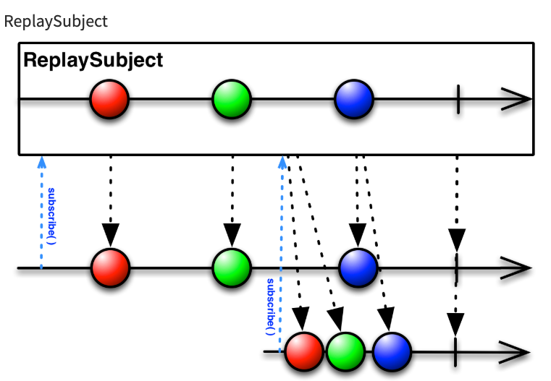
Subject
ReplaySubject :Initialized with a buffer size and will maintain a buffer of elements up to that size and replay it to new subscribers
구독 시점과 관계 없이 모든 항목을 배출한다
버퍼의 크기가 특정이상으로 증가하거나 첫 배출로부터 지정한 시간이 지나면 오래된 항목들을 제거한다

Slide 21
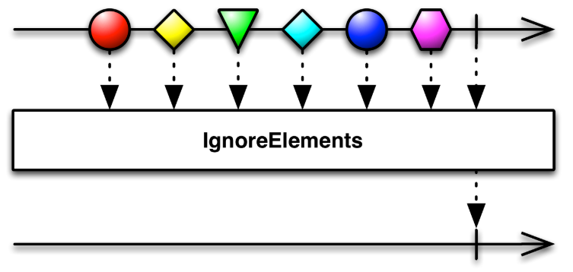
Operators
ignoreElements()
.next 로 배출되는 모든 항목을 무시
.onError 나 .onCompleted 항목은 배출됨

Slide 22
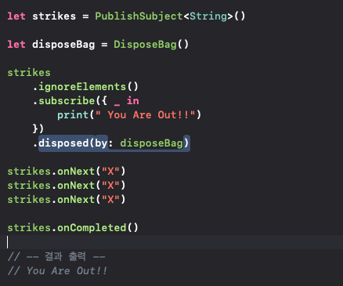
Operators
ignoreElements()

Slide 23
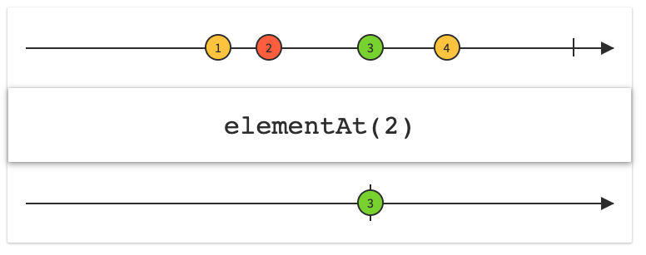
Operators
elementAt()
.next 로 배출되는 항목들 중 n 번째 인덱스 값만 배출
이후 바로 onCompleted 항목 배출

Slide 24
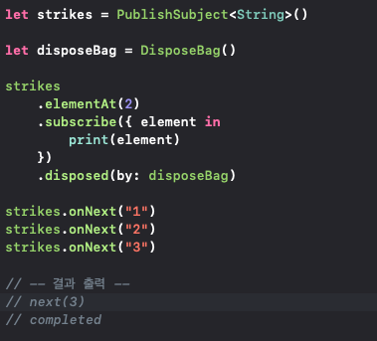
Operators
elementAt()
2번째 항목 배출 후
.onCompleted 항목 배출

Slide 25
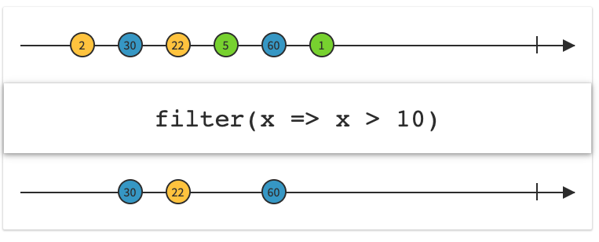
Operators
filter()
지정한 함수의 조건을 통과하는 항목들만 배출

Slide 26
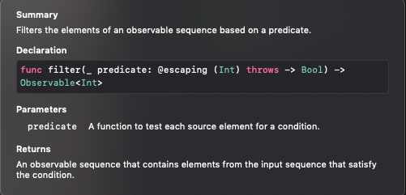
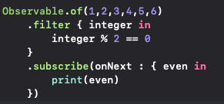
Operators
filter()
filter의 인자로 주는 함수는 Bool 값을 리턴해야 한다.
정수들 중 짝수 항목 만 배출

Slide 27
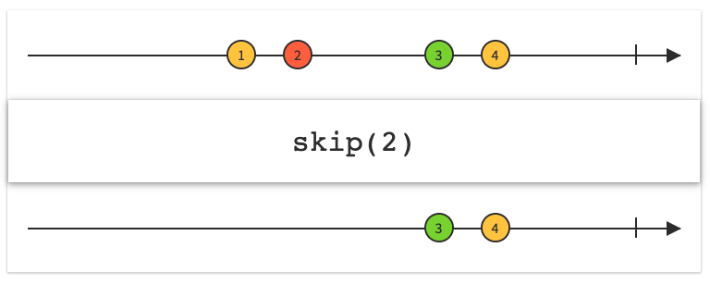
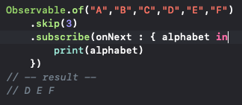
Operators
skip
N번째 이전까지의 항목을 배출하지 않음
3번째 인덱스 부터 항목들을 배출함

Slide 28
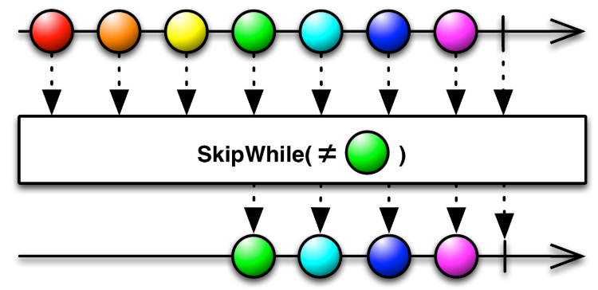
Operators
skipWhile
조건을 만족하는 것들을 모두 무시하고
조건을 만족하지 않는 항목이 배출된 이후부터 계속 배출

Slide 29
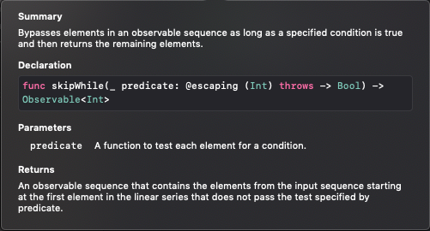
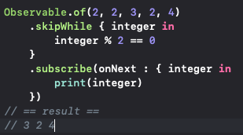
Operators
skipWhile
인자로 전달하는 함수가 Bool 타입을 리턴해야함
조건을 만족하지 않는 순간부터 배출

Slide 30
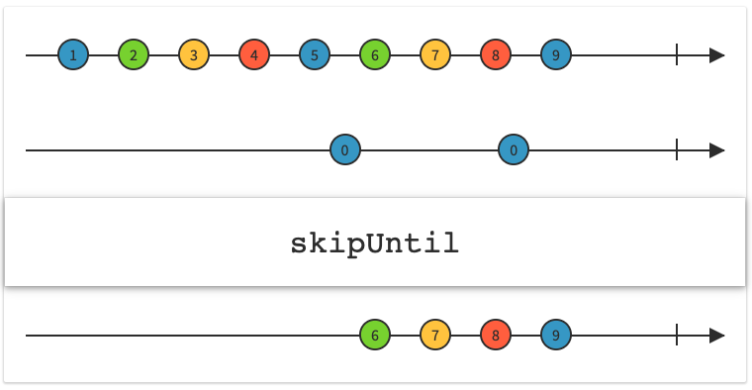
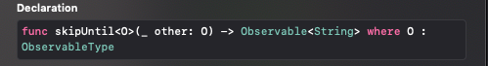
Operators
skipUntil
두번째 observable 항목 배출 이전에
첫번째 observable 항목 배출을 무시함
skipUntil은 인자로 ObservableType을 받음

Slide 31
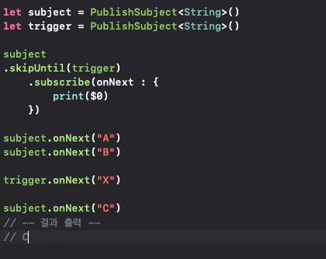
Operators
skipUntil
Trigger의 항목 X 가 배출되기 전의 A, B는 무시함

